Slide 1
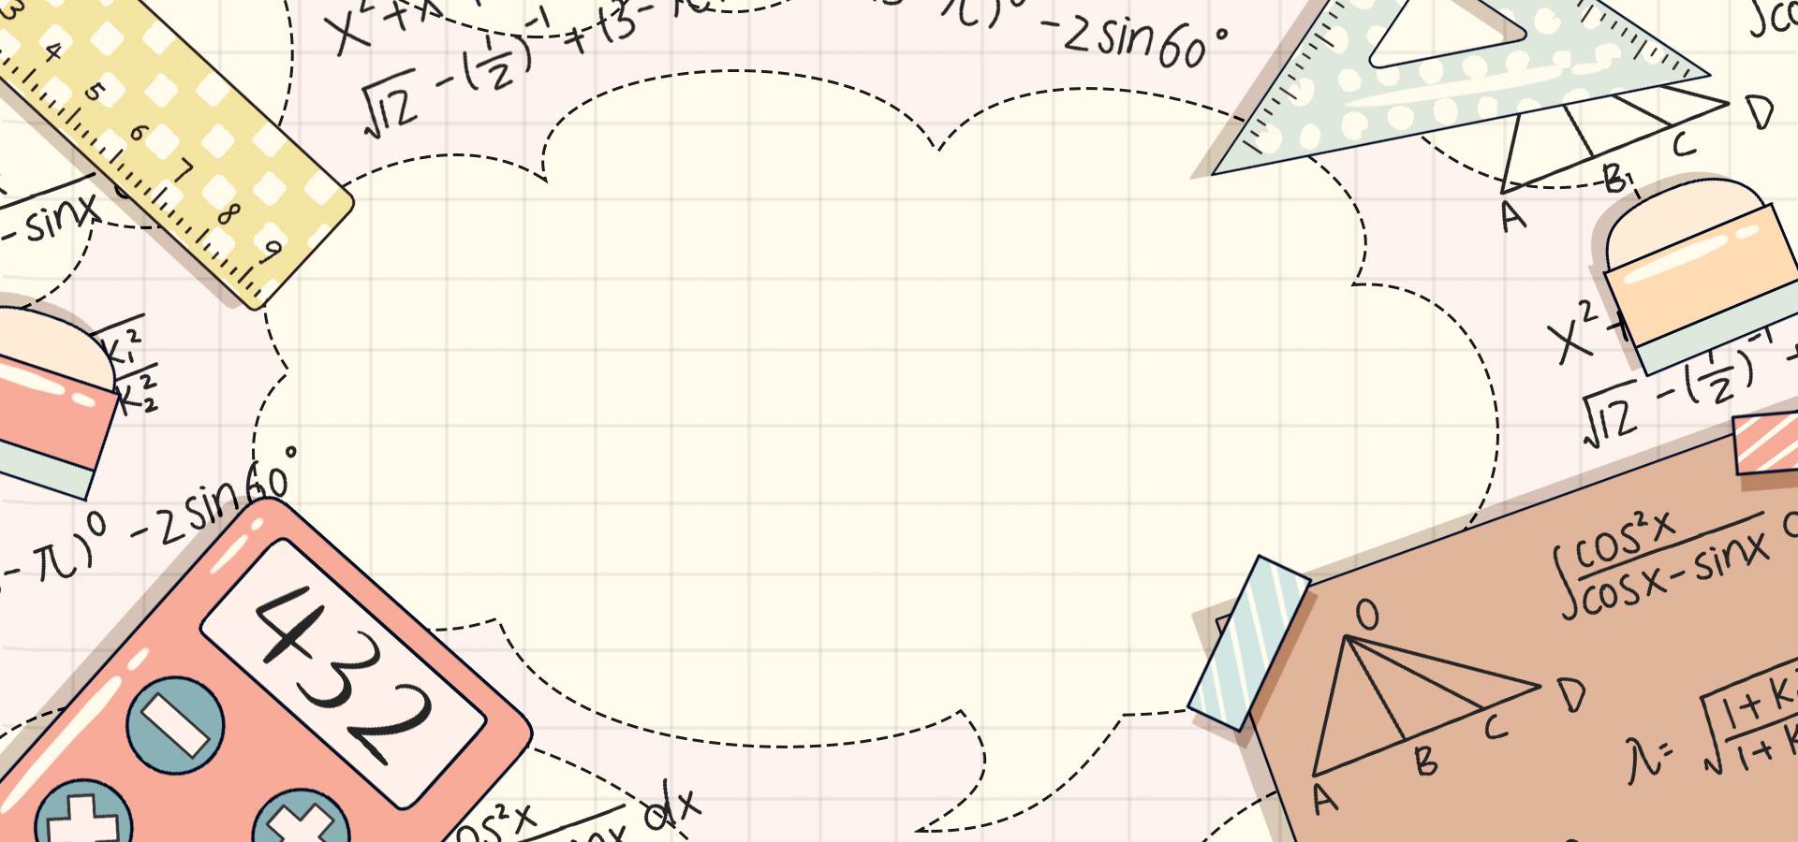
CHÀO MỪNG CÁC EM ĐẾN VỚI TIẾT HỌC
GV: Chu Thị Trâm

Slide 2




Sóc nhặt hạt dẻ

Slide 3




Số liền trước số 6 là số
0
1
2
3
4
5
6
7
8
9
10
A. 5
B. 7
C. 8
D. 4

Slide 4
Số liền sau số 9 là số
0
1
2
3
4
5
6
7
8
9
10
A. 8
B. 7
C. 6
D. 10

Slide 5
Sắp xếp các số : 24; 32; 85; 10.
Từ bé đến lớn:
A. 24; 10; 32 ; 85
B. 85; 32; 24; 10
C. 10; 24; 32; 85
D. 10; 32; 24; 85

Slide 6
Hình ở trên được gọi là
0
1
2
3
4
5
6
7
8
9
10
A. Đoạn thẳng
B. Tia số
C. Đồ thị
D. Hình học

Slide 7

ĐỀ - XI - MÉT

Slide 8

Tiết 1

Slide 9




Hãy đo và chọn ra băng giấy dài 10cm

Slide 10
1 dm
Đề - xi – mét là một đơn vị đo độ dài, viết tắt là dm
1 dm = 10 cm 10 cm = 1 dm

Slide 12


1
Chọn thẻ ghi số đo thích hợp với mỗi đồ vật sau:
5 dm
12 cm
1 dm
5 cm

Slide 13

5 dm
12 cm
1 dm
5 cm

Slide 14
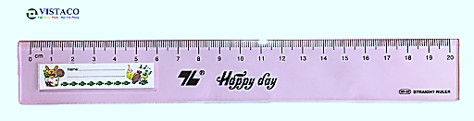
Tìm trên thước kẻ vạch ứng với 1 dm, 2dm
Em hãy cho biết 2 dm bằng bao nhiêu xăng – ti – mét .
2
2 dm
= 20 cm
1 dm

Slide 15

ĐO ĐỒ VẬT TRONG LỚP HỌC

Slide 16

Dặn dò
Về nhà thực hành đo các đồ vật.
Tự ước lượng những đồ vật có độ dài là dm và dung thước đo kiểm tra lại. Hôm sau đến lớp chia sẻ với các bạn.

Slide 17


Thank you
TẠM BIỆT VÀ HẸN GẶP LẠI

